Slide 1




ATHènes 2019
La 5ème édition du concours mondial florilège-FIPF
est lancée À L’OCCASION du 3ème Congrès européen des professeurs de français

Slide 2



concours mondial d’Écriture créative collective
Une initiative née Du partenariat entre
le Florilège INTERNATIONAL DES ECRIVAINS EN HERBE DE LANGUE FRANCAISE (Académie de Montpellier, FRANCE) et
la FIPF (Fédération internationale des professeurs de français)

Slide 3

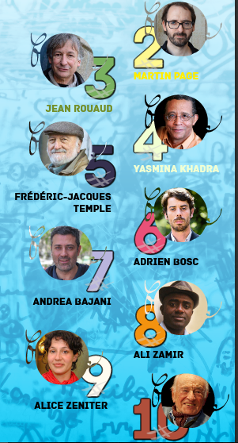

?? ,
LE FLORILÈGE PUBLIE DES TEXTES
LITTÉRAIRES Écrits par
des élèves et étudiants
francophones
Sous le parrainage
D'Écrivains DE RENOM

Slide 4


2015/16 - 1ère édition
DU CONCOURS
LE PALMARÈS EST annoncé en juillet 2016 lors de la cérémonie de clôture du
XIVème Congrès mondial de la FIPF
« FloriLiège »
Sur le thème « Feu ! »

Slide 5

LE Succès…
Avec le thème « eldorado… », la 2ème édition connait un vif succès, les textes affluent DE TOUS LES CONTINENTS…

Slide 6

Kyoto 2017
La 3ème édition est lancée LORS DE LA Cérémonie DE CLÔTURE DU congrès FIPF de Kyoto en septembre 2017 : “Climats” sera le THÈME 2017/18

Slide 7

2019
50ème ANNIVERSAIRE DE LA FIPF
10ème ANNIVERSAIRE DU FLORILÈGE

Slide 8
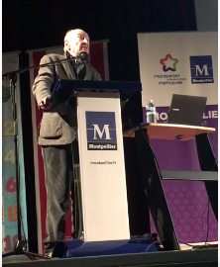
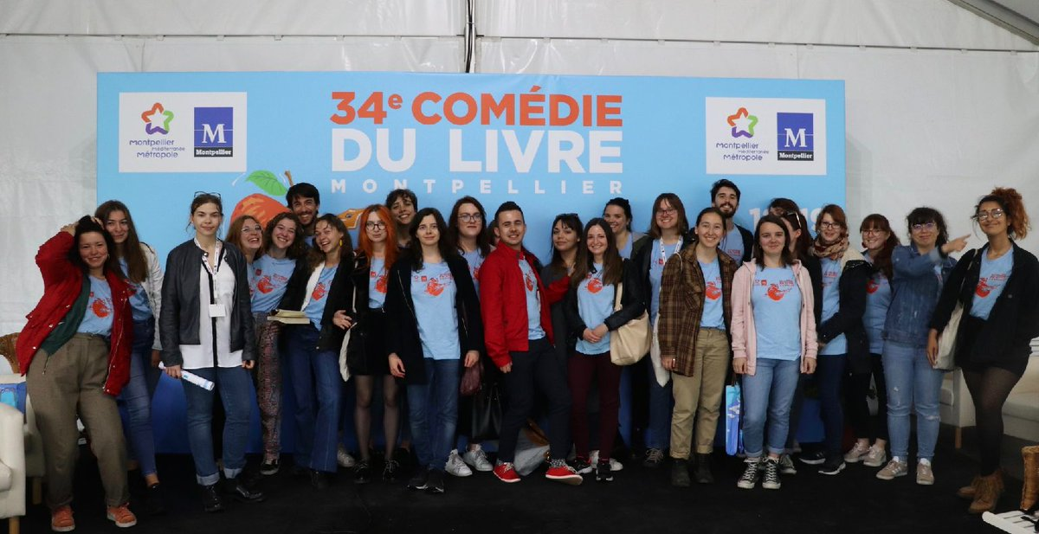
4ème ÉDITION - « PRÉSENT » 2018/19
PALMARÈS PUBLIÉ LORS DE LA COMÉDIE DU LIVRE À MONTPELLIER EN MAI 2019,
en présence DU PHILOSOPHE Edgar MORIN,
PARRAIN
DU FLORILÈGE 10

Slide 9
UN CONCOURS INNOVANT
IL PROPOSE UNE démarche d’écriture Créative collective (au sein de la classe ou entre classes).
IL EST OUVERT AUX CLASSES DE Français du monde entier: élèves DE PRIMAIRE ET SECONDAIRE, étudiants.

Slide 10
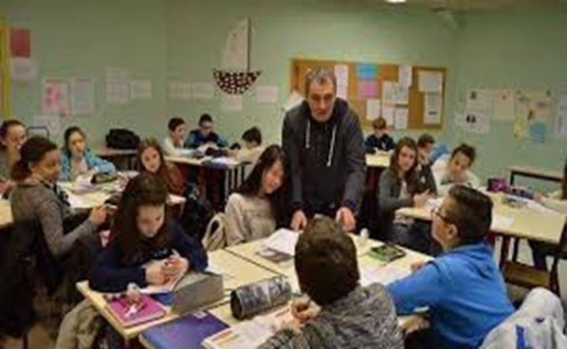
deux catégories pour inscrire sa classe
Les pays de la CFLM (Commission du français langue maternelle de la FIPF)
Les AUTRES pays du monde (Hors CFLM)

Slide 11
Deux genres
Nouvelle
Poésie
Longueur limitée À 5000 signes (espaces compris)

Slide 12




Des partenaires
Des partenaires fidèles permettent d’offrir des lots aux lauréats : Accent français (stage de FLE à Montpellier) – Le français dans le monde (abonnements) – l’Académie de Montpellier (PUBLICATION DES LAURÉATS DANS LE Florilège, ENVOI DU Florilège DE L’ANNÉE) – la FIPF (ENVOI DES PRIX, DIPLÔMES OFFERTS À TOUS LES PARTICIPANTS - élèves, PROFESSEURS ET JURYS)

Slide 13

Une diffusion internationale
La FIPF et l’académie de Montpellier multiplient leurs efforts pour diffuser le concours dans tous les pays du monde, notamment à l’occasion des congrès FIPF :
YAOUNDé (2015) – LIÈGE (2016) – kyoto (2017) BOGOTA (2018) – dakar (2019) – ATHènes (2019)

Slide 14
eN ROUTE POUR 2020 !
Le thème de la 5ème édition est « Partage », en symbiose avec LE TITRE DU XVème Congrès mondial de la FIPF (NABEUL, Tunisie, JUILLET 2020) OÙ SERONT Proclamés LES Résultats

Slide 15
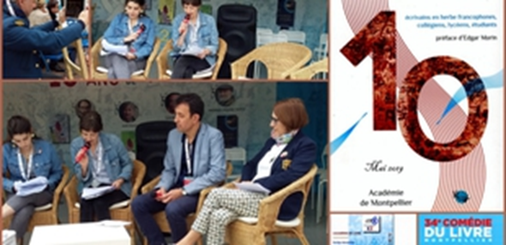
Pour inscrire sa classe…
règlement sur le site de la FIPF : http://CFLM.FIPF.ORG
Présentation LE JEUDI 5 SEPTEMBRE (ATELIER: « L’écriture créative des élèves élève-t-elle les enseignants ? » 9H30-11H / STAND FIPF:présentation du concours11H30)
Information auprès des organisateurs :
Viviane Youx (Vice-Présidente de la CFLM, Commission du français langue maternelle) vivianeyoux@gmail.com
Frédéric Miquel (Inspecteur d’académie - Inspecteur pédagogique régional de Lettres, ACADEMIE DE MONTPELLIER) frederic.miquel@ac-montpellier.fr
ENVOI DES TEXTES AVANT LE 30 AVRIL 2020
À BIENTÔT !

Slide 16
Merci pour votre attention
Au plaisir de vous retrouver parmi
les contributeurs du concours
Florilège-FIPF 2019-2020 :
« Partage »

